Slide 1
표준 개발 진행 현황
CEN TC 10 (Lifts, escalators and moving walks)
Esfandiar Gharibaan
Chairman CEN/TC 10
한국국제승강기엑스포2021
2021년 9월 14일

Slide 2
1
CEN/TC 10 워크 프로그램
2
엘리베이터 안전을 위한 기술 요구사항의 전 세계적 통함
3
EN ISO 8100-1/2
4
ISO/TC 178 워크 프로그램

Slide 3
CEN/TC 10 워크 프로그램

Slide 4
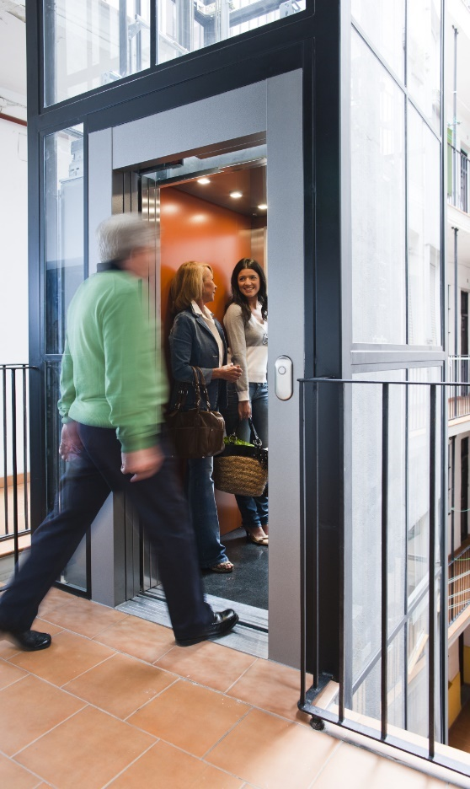
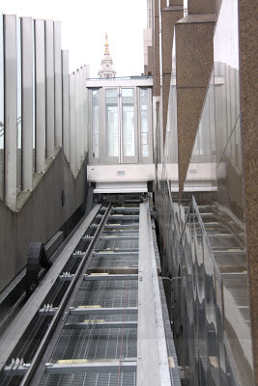
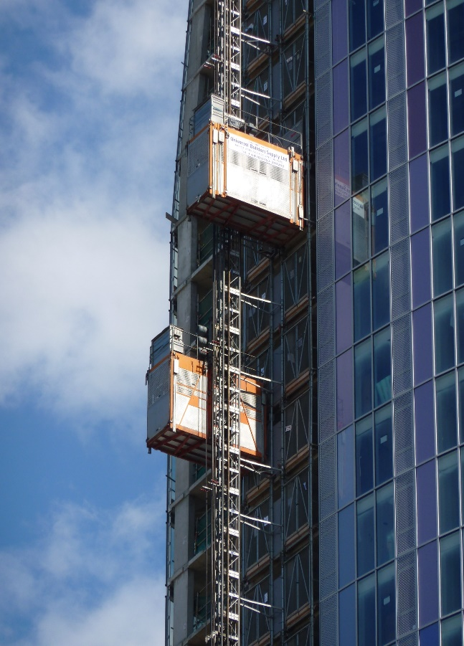
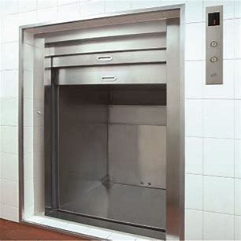
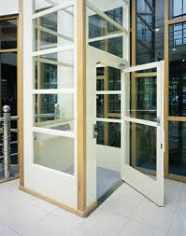
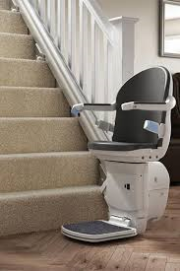
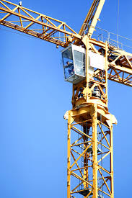
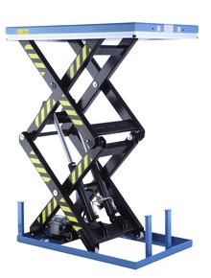
CEN/TC 10 워크 프로그램 전체 개요
엘리베이터
경사 엘리베이터
에스컬레이터
건물 호이스트
근거 자료
EN 81-28
EN 81-50
EN ISO 8100-2
EN 81-58
prCEN/TS 81-60
EN 81-70
EN 81-71
EN 81-72
EN 81-73
EN 81-76
EN 81-77
EN 81-80
EN 81-82
CEN/TS 81-83
EN 12015
EN 12016
EN 12385-3
EN 12385-5
EN 13411-7
EN ISO 25745-1
EN ISO 25745-2
EN 12385-3
EN 12385-5
EN 13411
EN 81-22
EN 115-1
CEN/TR 115-3
CEN/TS 115-4
EN 115-2
prEN 115-5
EN 13015
EN ISO 25745-1
EN ISO 25745-3
EN 12158-1
EN 12158-2
EN 12159
prEN 16179
CEN/TR 81-10
EN ISO 14798
By
CEN/TC 168
CEN/TS 81-11
CEN/TR 81-12
prCEN/TS 81-13
EN 81-20
EN ISO 8100-1
EN 81-21
화물용 엘리베이터
리프팅 플랫폼
계단 리프트
크레인 엘리베이터
풍력터빈 엘리베이터
리프팅 테이블
EN 81-3
EN 81-31
EN 81-41
prEN 81-42
prEN 81-45
prEN 81-46
EN 81-40
EN 81-43
prEN 81-44
EN 1570-2
붉은색으로 표시된 부분은 유럽 통합 표준

Slide 5
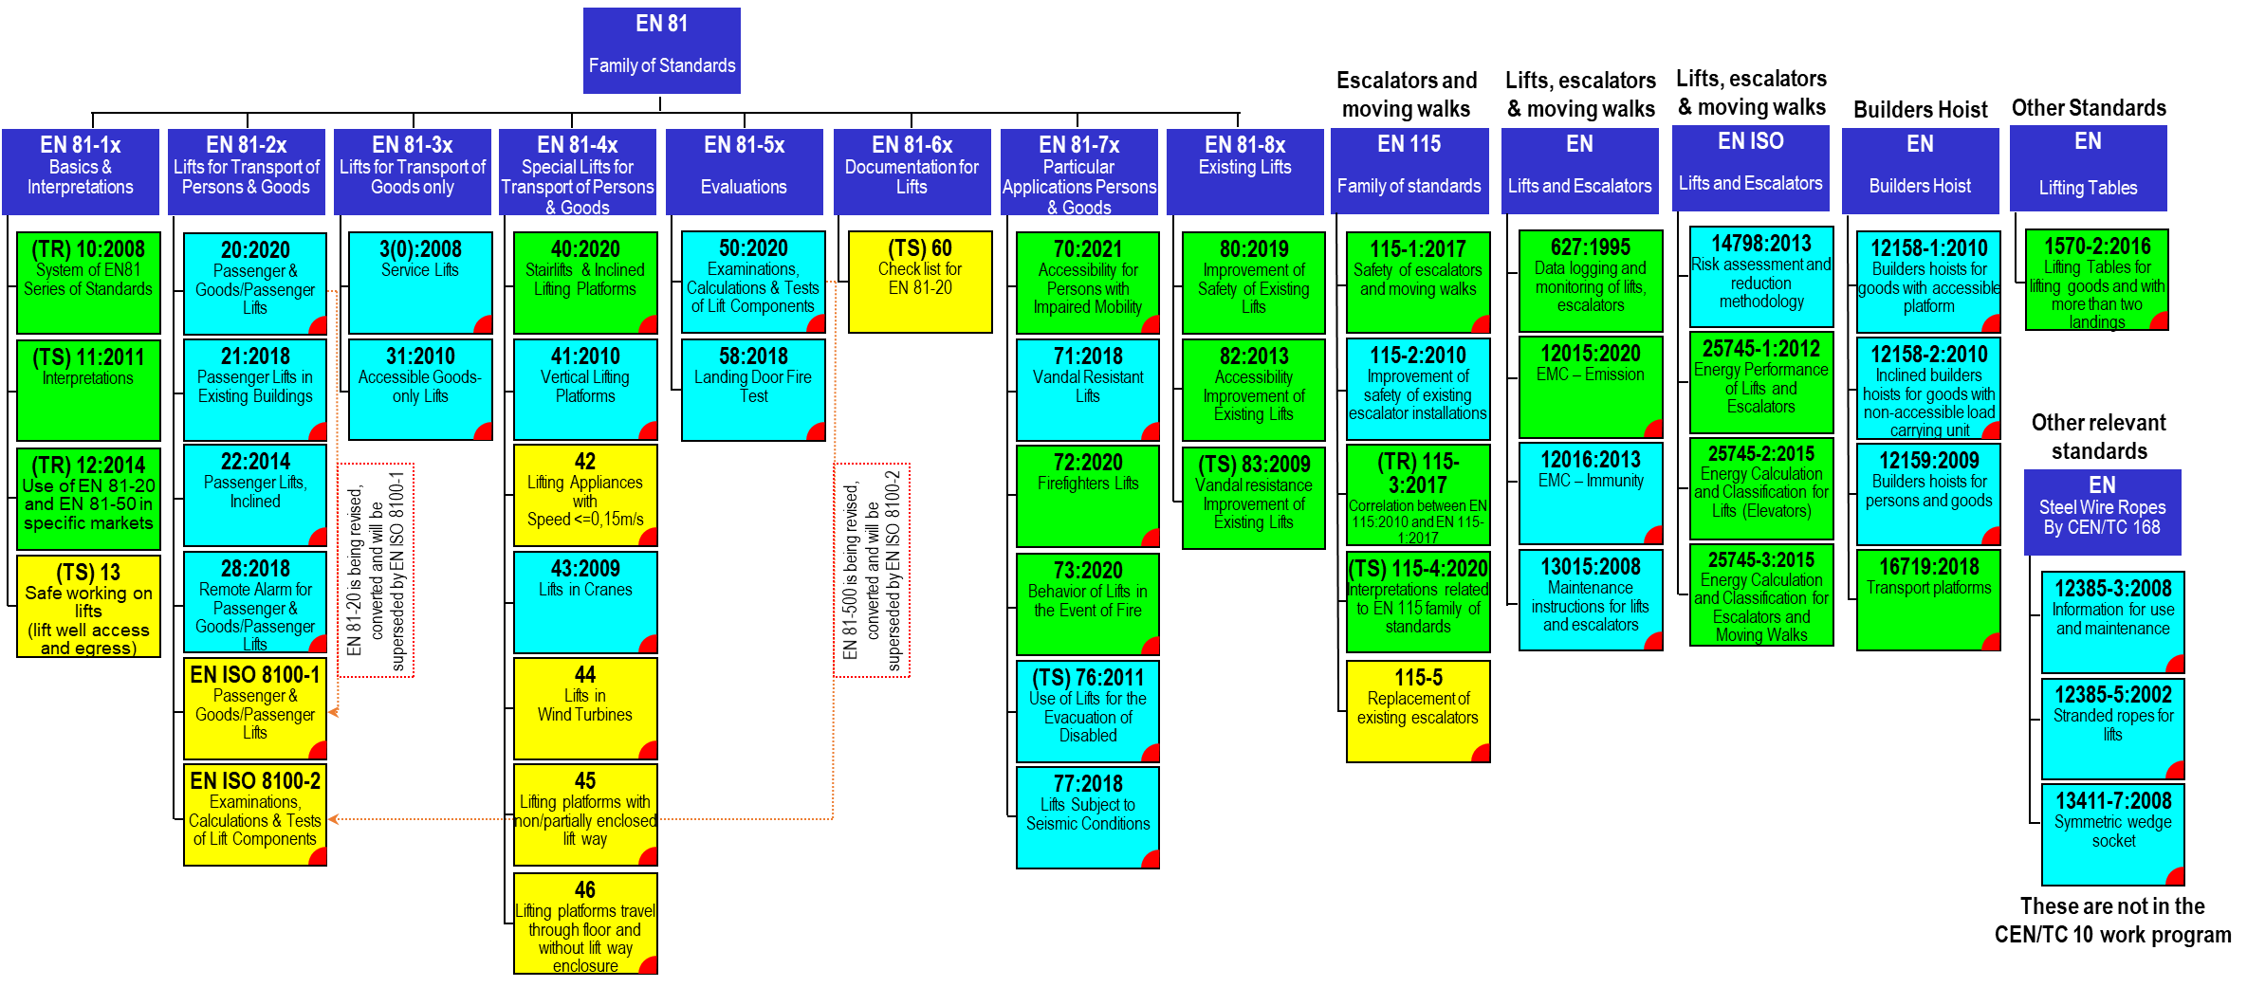
CEN/TC 10 워크 프로그램 전체 개요
Legend:
Published (year of the latest edition)
Under revision
In development
통합 표준
엘리베이터 명령: 16
기계 명령: 18
EMC 명령: 2
In preparation for development
European Harmonised Standard
총 표준 수, 49개 40개는 이미 출판 9개는 개발 중

Slide 6
CEN/TC 10 워크 프로그램 주요 프로젝트
EN ISO 8100-1/2
EN 81-20/50:2020 과 ISO 8100-1/2 통합 개정
신규 표준
CEN/TS 81-13: 운영중인 엘리베이터의 승강로에 대한 접근 안전
EN 81-42: 장애인을 포함한 승객이 사용하는 밀폐식 승강로에 설치되는 수직형 엘리베이터
EN 81-44: 풍력 터빈 리프트
EN 81-45: 비/부분 밀폐식 승강로가 있는 리프팅 플랫폼
EN 81-46: 비밀폐식 리프팅 플랫폼
CEN/TS 81-60: EN 81– 20를 준수하도록 하는 수단에 대한 상세 설명
EN 115-5: 기존 에스컬레이터 대체
표준 개정
20개 표준에 대한 개정이 진행중

Slide 7
승강기 안전을 위한 기술 요구사항의 전 세계적 통합

Slide 8
승강기 안전을 위한 기술적 요구사항의 세계적 통합 ISO 및 CEN간 협력(비엔나 협정)
기술협력에 관한 ISO & CEN 협정
ISO & CEN간 업무중복 피하기
협력 방식
상응
위원회 및 워킹그룹 상호간 대표 운영
각 조직에서 출판.공개된 표준을 상호 도입하기
CEN이 가용 ISO 표준 도입
ISO가 가용 CEN 표준 도입
ISO 및 CEN 내 표준 병행 승인에 대한 상호 합의
- 결정을 주도할 기관은 사례별로 결정

Slide 9
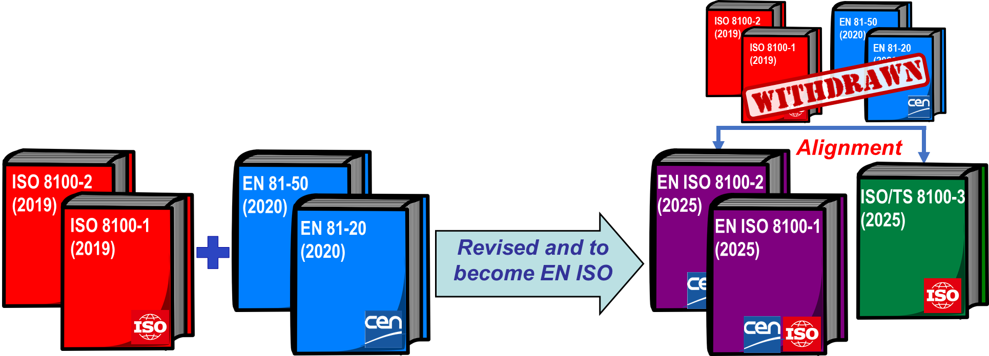
승강기 안전을 위한 기술적 요구사항의 세계적 통합 (EN) ISO 8100-1/2을 위한 로드맵
로드맵: ISO/TC 178 및 CEN/TC 10 구성원 간 합의
목표: 승강기 안전에 대한 ISO 표준
1 단계 (완성)
ISO는 ISO 8100-1/2로 EN 81-20/50를 도입
EN 81-20/50:2020과 ISO 8100-1/2:2019의 공존
2단계 (진행중)
EN 81-20/50:2020 및 ISO 8100-1/2:2019의 개정
CEN가 본 프로젝트 주도
결과는 ISO 8100-1/2:2025로 출판
CEN가 ISO 8100-1/2:2025를 EN ISO 8100-1/2:2025로 도입
EN 81-20/50:2020는 폐지될 예정

Slide 10
EN ISO 8100-1/2

Slide 11
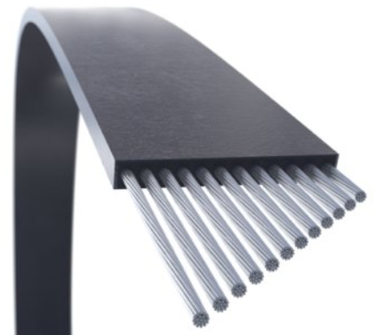
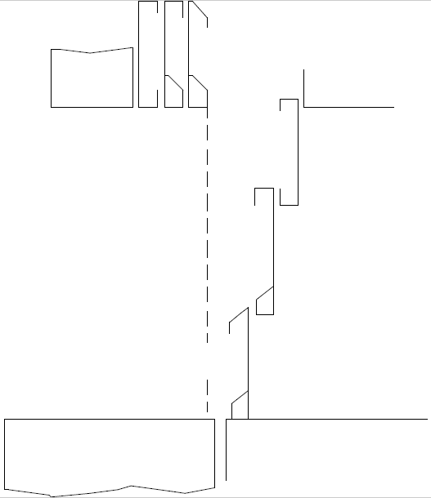
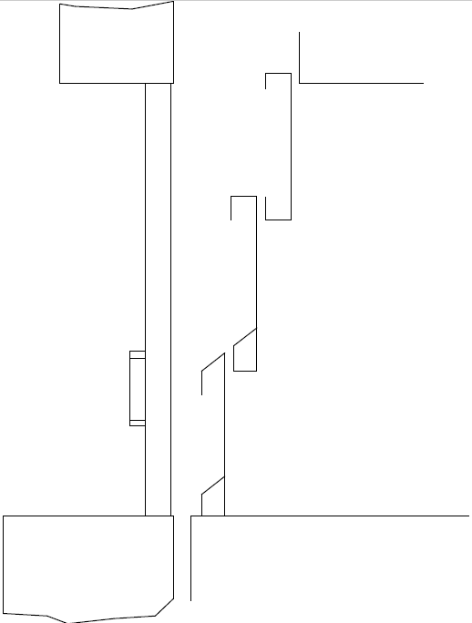
EN ISO 8100-1/2 주요 기술 변화
매다는 장치(현수) 및 폐기 기준을 위한 요구사항의 포함
직경 범위 4 mm ≤ d ≤ 8 mm의 강철 로프
탄성중합체 코팅 견인벨트
탄성중합체 코팅 강철 와이어 로프
수직 슬라이딩 문 포함
승강장 스윙도어와 결합된 카 도어
카 및 승강장 도어

Slide 12
EN ISO 8100-1/2 주요 기술 변화
유압식 엘리베이터를 위한 낮은 정격 하중을 권상 구동 엘리베이터까지 확대
권상 구동 엘리베이터 정격하중을 위한 카 바닥 면적 확장 허용
피트내 작업 플랫폼 포함
2500 mm 보다 깊은 피트를 위한 피트 접근도어 필요성을 피하기 위해 가능한 솔루션
피트 사다리 요구조건의 강화
최대허용중량 감소 및 승강장 도어 오프닝으로부터의 거리 감소
피트 사다리까지 쉽고 안전한 접근방법 제공

Slide 13
EN ISO 8100-1/2 Main technical changes
기계식 브레이크를 위한 요구사항의 강화
수동 브레이크 해제를 위한 요구사항 개선
기계식 브레이크 해제를 위한 유압 수단의 포함
기계식 브레이크 중복개선: 한 세트의 브레이크 고장의 경우, 나머지 브레이크가 110% 부하로 승강기를 감속
브레이크 컨트롤 개선, 예를 들어, 안전관련 브레이크 컨트롤은 안전 서킷 요구사항을 충족시켜야 한다.
브레이크 자체 모니터링 개선, 예를 들어, 브레이크의 정확한 해제를 모니터링하거나 브레이크기능 결함이 임박했을 때, 이를 감지하기 위해 제동력 모니터링
기계식 브레이크가 제동 수단으로써 사용되지 않는 경우, ACOP/UCMP 의 활성 서킷을 위한 요구사항 강화

Slide 14
EN ISO 8100-1/2 주요 기술 변화
안전장치로써 ETSL( 긴급 터미널 속도제한, Emergency Terminal Speed Limiting) 마련
안전장치로써 감소된 스트로크 버퍼의 경우 ETSL이 지체상황을 체크
감지(전기 안전장치)뿐 아니라, 활성화, 제동 및 견인에 대한 고려
초과적재 감지 강화
최소 75 kg 제한 삭제
10% ~ 2.5%까지 허용치 감소(논의 중)
사이버 보안 포함
ISO 8102-20에 대한 규범적 레퍼런스 만들기 ISO 8102-20 (개발 중)
다음을 기반으로 한 기타 개선, 강화, 및 설명
해석 요청서 및 FAQ
EN 81-20/50 또는 ISO 8100-1/2의 모든 이해관계자 및 사용자로 부터 접수한 의견

Slide 15
EN ISO 8100-1/2 의미있는 에디토리얼의 개선
표준 요구사항 및 구조 공식화를 위한 조율
ISO Directive 2(DIR2)과 ISO DIR2와 동일한 CEN International Regulation 3 (IR3) 간의 완전한 조율을 통해 CEN 및 ISO 발표
적용 시 확실성을 보장하는 요구사항 수립
요구사항은 상이한 당사자에 의해 다르게 해석될 수 있는 가능성을 줄이며, 분명하게 전달하고 입증할 수 있다.
표준의 요구사항이 특정 당사자에 어떠한 의무도 부과하지 않는다. (예: 제조사)
이러한 의무사항들은 일반적으로 국가 규제에 의해 정의된다.
표준의 요구사항은 규제 프레임워크의 관점에서 중립적으로 수립된다.
건물 건축과 같이 국가 건축법에서 다루는 경우에는 요구조건을 부과하지 않는다.
이를 다루는 국가 규제가 존재하기 때문에 적합성평가 절차는 포함하지 않는다.

Slide 16
EN ISO 8100-1/2 예상 결과
현재 최첨단 기술을 반영한 규정 개정
현재 기술 포함
강화된 (안전) 요구사항
요구사항 수립의 중요한 개선
검증가능한 요구사항으로 수립되어야 함
표준의 내용 및 구성이 이해하기 쉽고, 표준의 구조가 논리적인 순서로 구성된다.
높은 사용자 친화성
국제 표준 초안작성을 위한 가장 최신 CEN 및 ISO 규정과 완전히 부합
요구사항의 내용이 중립적으로 수립된다.
요구사항은 규제 프레임워크, 적합성 평가 절차 또는 관여하는 당사자와 독립적으로 형성된다.
다양한 규제 프레임워크가 있는 다른 시장에서 표준의 국가적 적용을 단순화한다.

Slide 17
ISO/TC 178 워크 프로그램

Slide 18
ISO/TC 178 – 엘리베이터, 에스컬레이터 및 무빙워크 레퍼런스 구조
Series N° | 제목 | 내용
8100 | 승객 및 화물 운송을 위한 승강기 | 승객과 화물 운송 승강기를 위한 일련의 표준 중 일부
8101 | 엘리베이터에 관한 화재 안전 | 화재안전과 긴급상황 문제를 다루는 일련의 표준 중 일부
8102 | 엘리베이터, 에스컬레이터 및 무빙워크를 위한 전기적 요구사항 | 엘리베이터, 에스컬레이터 및 무빙워크를 위한 전기, 전자 및 전기자기장을 다루는 일련의 표준 중 일부
8103 | 에스컬레이터 및 무빙워크 | 에스컬레이터 및 무빙워크를 위한 일련의 표준 중 일부
8104 | 기존 엘리베이터 및 에스컬레이터에 관한 안전 개선 | 엘리베이터 및 에스컬레이터를 위한 기존 유닛에 대한 안전성개선을 위한 가이드라인을 구체적으로 밝히는 일련의 표준 중 일부
8105 | 기타 엘리베이터 애플리케이션 또는 장비 | 시리즈 N° 8100에 설명되지 않은 엘리베이터를 위한 일련의 표준 중 일부

Slide 19
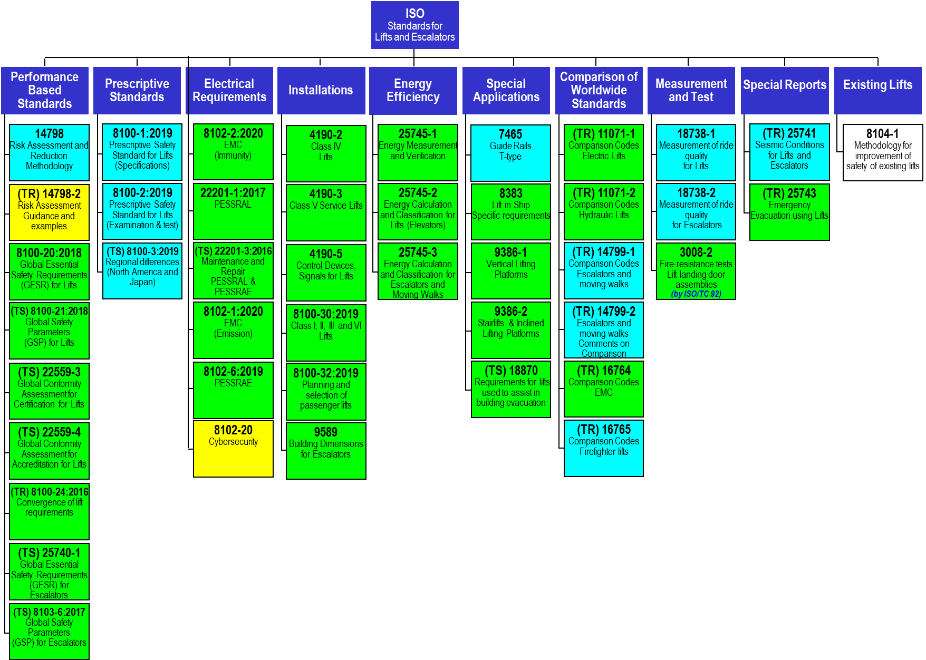
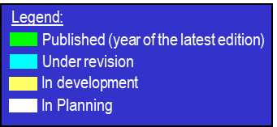
ISO/TC 178 - 엘리베이터, 에스컬레이터 및 무빙워크 일반 개요
총 43개의 표준, 41개는 출판 2개는 개발 중

Slide 20
Thank you!

